Slide 1


МОНИТОРИНГ КАК МЕТОД ПОВЫШЕНИЯ
ЭФФЕКТИВНОСТИ УПРАВЛЕНЧЕСКОЙ ДЕЯТЕЛЬНОСТИ
В СОЗДАНИИ ЛРОС
Г.А. Уланова,
проректор ГАУ ДПО ЯО ИРО
Л.В. Дмитриева,
директор МОУ «Средняя школа №26»
Ярославль, 2019

Slide 2

Мониторинг в образовании
Основные положения, которые были приняты за основу разработки системы мониторинга образовательного процесса :
Система обеспечения качества образования ориентирована на развитие и усовершенствование.
Качество рассматривается как понятие, которое не может быть определено в абсолютных терминах. Определение качества общего образования должно включать позиции всех заинтересованных сторон, которые вовлекаются в работу по обеспечению качества.
Процесс реализации системы обеспечения качества имеет систематичный и цикличный характер.
Перспективное планирование внедрения системы обеспечения качества основано на постепенном вовлечении в эту работу как заинтересованных сторон, так и объектов оценивания.

Slide 3
Отдельные элементы, значимость которых наиболее существенно для качества образовательного процесса как системы:
Постановка целей. На этом этапе определяются наиболее приоритетные аспекты образовательного процесса, на оценивании которых следует сосредоточить больше внимания.
Мониторинг. На этапе мониторинга производится непосредственное оценивание основных параметров в соответствии с поставленными целями.
Принятие решений. Этот этап состоит в обсуждении предложенных путей усовершенствования членами Педагогического совета и принятие решений о преобразованиях
Преобразования. На данном этапе осуществляется внедрение принятых решений в образовательный процесс.

Slide 4
Параметры образовательного мониторинга (уровень ОО):
вступительная диагностика;
результаты проверочных и контрольных работ;
результаты промежуточной аттестации;
результаты итоговой аттестации;
социально-психологическое состояние взаимоотношений в классном коллективе;
состояние здоровья

Slide 5
Управление
Анализ результатов мониторинга:
- НМС - административное совещание
- ПС - методическое объединение
- малый ПС - школьное самоуправление
Нормативная база
Планирование
Оперативное руководство
Корректировка
Учебно-воспитательный процесс
в школе
Параметры образовательного
мониторинга:
- вступительная диагностика;
- результаты проверочных и контрольных работ;
- результаты промежуточной аттестации;
- результаты итоговой аттестации/внешнего мониторигга;
- социально-психологическое состояние взаимоотношений в классном коллективе;
- состояние здоровья

Slide 6
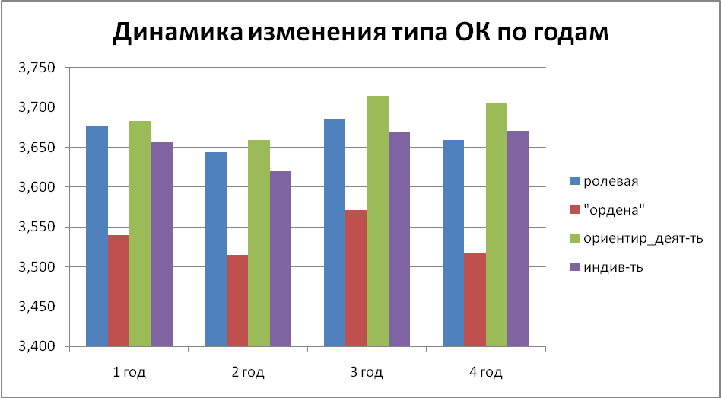

Slide 7
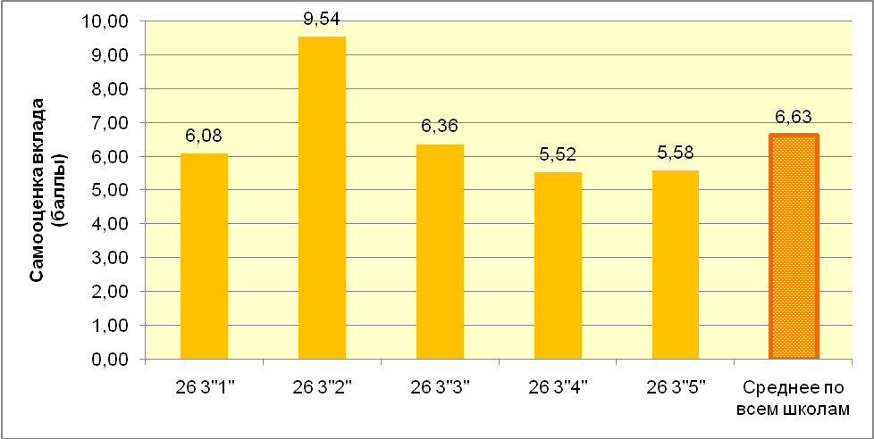
Некоторые результаты
Самооценка
Класс | Не участвовал в выборе темы работы | Участвовал в выборе темы работы, но не активно | Активно участвовал в выборе темы работы | Был лидером
3 «1» | 1 | 9 | 11 | 5
3 «2» | 3 | 7 | 11 | 7
3 «3» | 3 | 7 | 14 | 2
3 «4» | 10 | 5 | 5 | 1
3 «5» | 4 | 8 | 7 | 2
Целеполагание

Slide 8
Организация внутрифирменного обучения:
Педагогический совет (август 2018 г.),
Повышение квалификации: г. Казань -сингапурские технологии – (октябрь 2018 и февраль 2019), ГАУ ДПО ЯО ИРО (технологическая компетентность),
Образовательный туризм: Санкт-Петербург (2018 и 2019), Екатеринбург (2019)

Slide 9
Спасибо за внимание
Приглашаем к сотрудничеству!

